Slide 1
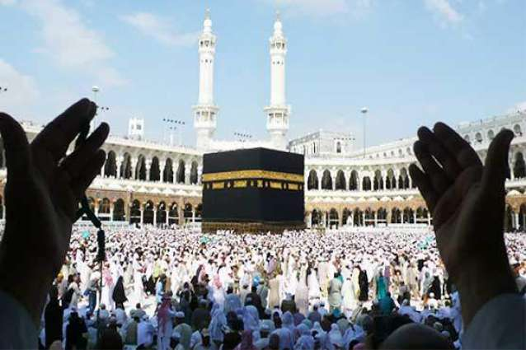
স্বাগতম

Slide 2
পরিচিতি
জুবায়ের আহমদ
সহকারী শিক্ষক
প্রগতি উচ্চ বিদ্যালয়
দক্ষিণ সুরমা,সিলেট
শ্রেণি : ১০ম
বিষয় : ইসলাম ও নৈতিক শিক্ষা
সময় : ৪০ মিনিট

Slide 3
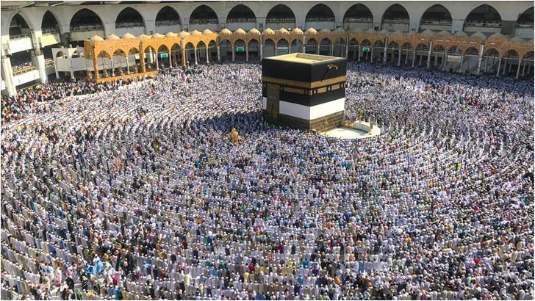
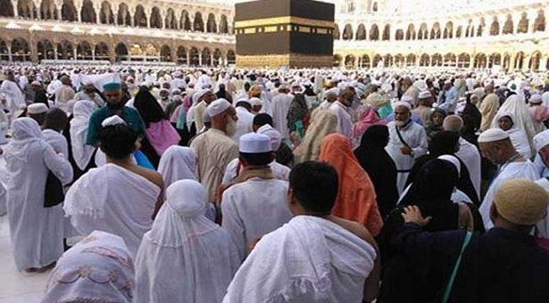
নিচের ছবিতে কী দেখতে পাচ্ছ ?
হজ

Slide 4
আজকের পাঠ
হজ

Slide 5
শিখনফল
এই পাঠ শেষে শিক্ষার্থীরা্‌………………..
১।হজের অর্থ বলতে পারবে ।
২।হজের সংজ্ঞা বলতে পারবে ।
৩।হজের ধর্মীয় গুরুত্ব বর্ণনা করতে পারবে।
৪।হজের সামাজিক গুরুত্ব ব্যাখ্যা করতে পারবে।

Slide 6
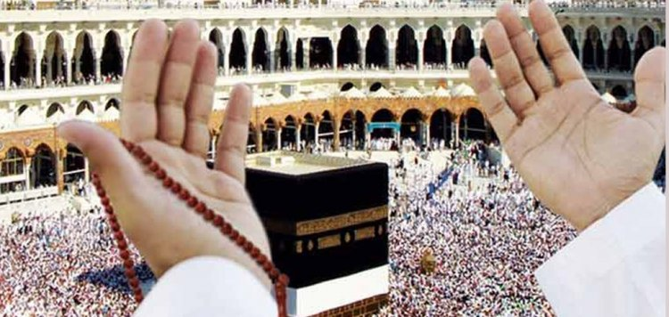
হজ
হজ আরবি শব্দ।অর্থ ইচ্ছা করা,সংকল্প করা।
পরিভাষায়
আল্লাহর সন্তষ্টি লাভের উদ্দেশ্যে জিলহজ মাসের নির্ধারিত দিনসমূহে নির্ধারিত পদ্ধতিতে বাইতুল্লাহ ও সংশ্লিষ্ট স্থানসমূহ যিয়ারত করাকে হজ বলে।

Slide 7
একক কাজ
১। হজের সংজ্ঞা লিখ ।

Slide 8
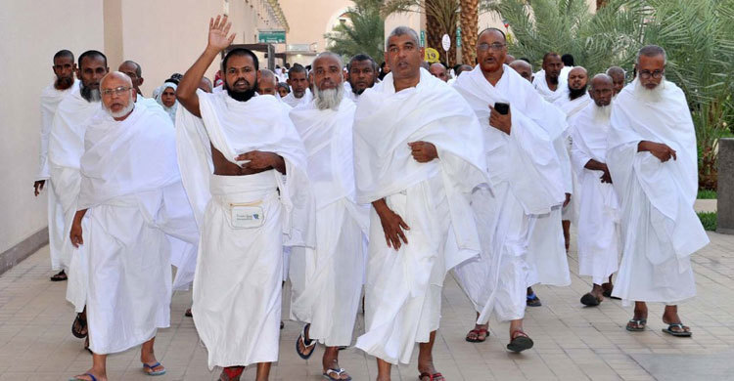
হজের ফরজ
হজের ফরজ ৩টি
১।ইহরাম বাঁধা।

Slide 9
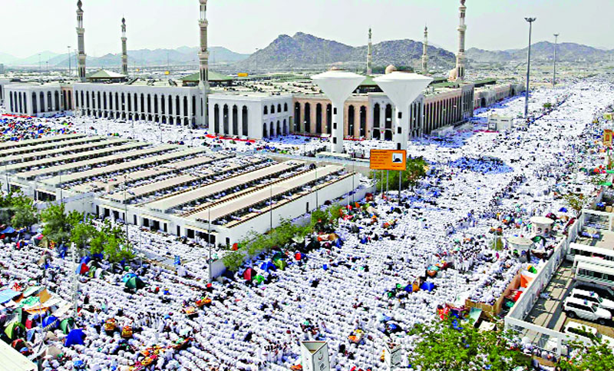
২।৯ই জিলহজ আরাফাতের ময়দানে অবস্থান করা ।

Slide 10
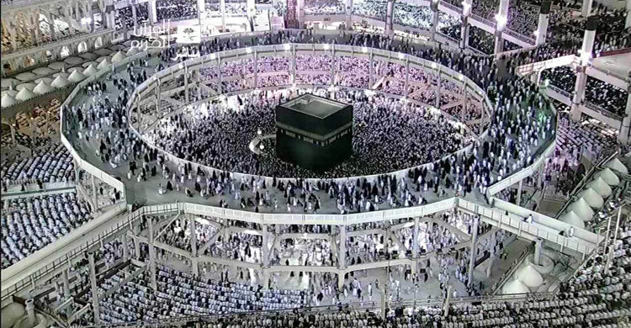
৩।কাবা শরিফ তাওয়াফ করা

Slide 11
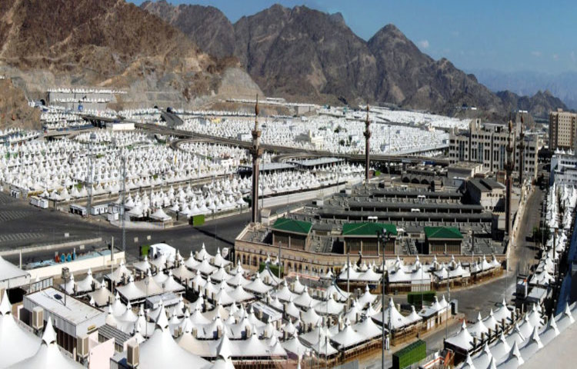
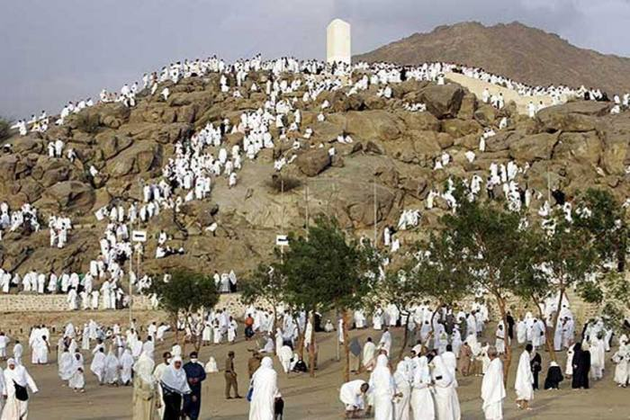
হজের ওয়াজিব
হজের ওয়াজিব ৭টি
১।৯ই জিলহজ দিবাগত রাতে মু্যদালিফায় অবস্থান করা।
২।সাফা ও মারওয়া পাহাড়দ্বয়ের মাঝে সাঈ করা।

Slide 12
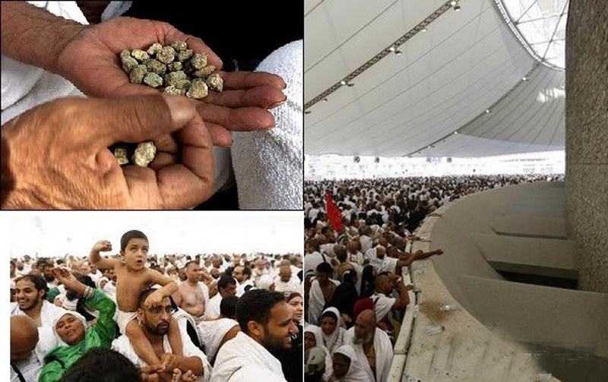
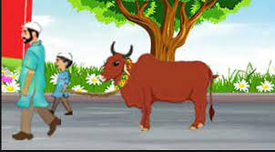
হজের ওয়াজিব
৩।মিনায় তিনটি নির্ধারিত স্থানে ৭টি কংকর নিক্ষেপ করা।
৪।কুরবানি করা

Slide 13
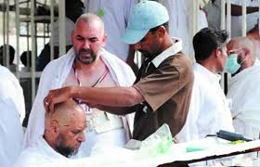
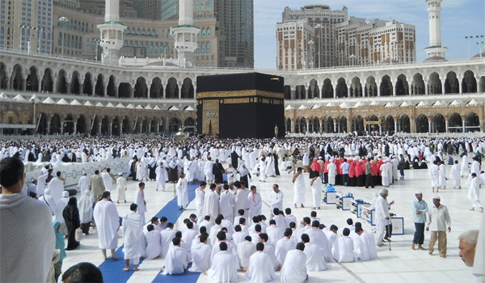
হজের ওয়াজিব
৫।মাথা কামানো বা চুল কেটে ছোট করা।
৬। বিদায়ী তাওয়াফ করা।মক্কার বাইরের লোকদের জন্য ওয়াজিব।

Slide 14
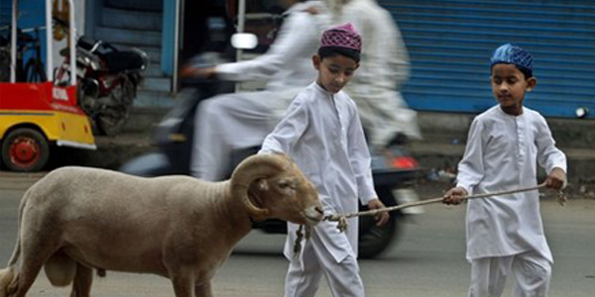
হজের ওয়াজিব
৭।দম দেওয়া।ভুলে কোন ওয়াজিব বাদ পড়লে তার কাফফারা হিসেবে দম দিতে হয়।

Slide 15
হজের ধর্মীয় গুরুত্ব
মাকবুল হজের বিনিময়ে জান্নাত ছাড়া আর কিছুই নেই ।আল-হাদীস
যে ব্যক্তি হজ করে সে যেন নবজাত শিশুর মতো নিষ্পাপ হয়ে যায়।আল-হাদীস
হজ অস্বীকারকারী কাফির হয়ে যাবে।
হজের মাধ্যমে বিগত জীবনের গুনাহ মাফ হয়।

Slide 16
হজের সামাজিক গুরুত্ব
হজের মাধ্যমে বিশ্ব ভ্রাতৃত্ব তৈরী হয়।
হজ বিশ্ব মুসলিমের মহাসম্মেলন।
হজে এসে সবাই একই রকম পোশাক পরিধান করে আল্লাহর দরবারে নিজেকে সমর্পন করে।

Slide 17
দলগত কাজ
১।হজের সামাজিক গুরুত্ব দলে আলোচনা করে উপস্থাপন করবে।

Slide 18
মূল্যায়ন
১।হজের ফরজ কয়টি ও কি কি?
২।হজ অর্থ কী ?

Slide 19
বাড়ির কাজ
১।হজ বিশ্ব মুসলিমের মহাসম্মেলন-এ সর্ম্পকে ১টি অনুচ্ছেদ লিখে আনবে।

Slide 20
ধন্যবাদ
সবাইকে

